Slide 1

Chào mừng Ban giám khảo
HỘI THI GIÁO VIÊN DẠY GIỎI CẤP TRƯỜNG
NĂM HỌC: 2025 - 2026
Giáo viên thực hiện: Võ Văn Dương

Slide 2


Thứ Ba ngày 09 tháng 12 năm 2025
Tiếng việt
KHỞI ĐỘNG

Slide 3
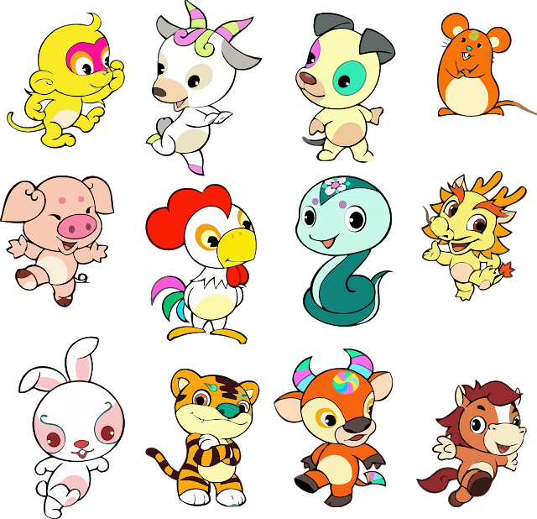
12
Con
giáp

Slide 4
Có 4 bạn ham chơi, đã quên mất đường về.
Hãy chỉ đường cho các bạn đó về nhà, bằng cách trả lời đúng các câu hỏi sau đây nhé!

Slide 5

Notes:
Bấm vào thùng thư bên phải màn hình để đi vào bài học

Slide 6

Trong bài‘‘Vầng trăng của ngoại’’. Nghỉ hè, ba má cho chị em My về quê ở với ai?
B. Về quê ở với ông ngoại.
C. Về quê ở với bác.
D. Về quê ở với chú dì.
A. Về quê ở với ông nội
Notes:
Bấm vào con rồng để quay về trang chủ

Slide 7
Hằng ngày, ba ông cháu làm gì?
A. Ba ông cháu ra vườn, quét lá rụng, vun gốc cây, tìm những trái cây chín vàng.
B. Ba ông cháu đi chơi quanh làng.
C. Ba ông cháu làm đồ mỹ nghệ
D. Ba ông cháu xem tivi
Notes:
Bấm vào con chó để quay về trang chủ

Slide 8
Quầng sáng My nhìn thấy khi tỉnh giấc là gì? Chọn ý đúng
A. Vầng trăng lọt vào nhà.
B. Ánh sáng từ chiếc đèn bàn của ông.
D. Ánh sáng của cây nến trên bàn.
C. Ánh trăng chiếu vào nhà
Notes:
Bấm vào con trâu để quay về trang chủ

Slide 9
Điền dấu phù hợp vào ô trống:
Nam mới vào lớp 1 nên chưa biết viết
Chọn ý đúng nhất:
A. Dấu chấm hỏi
D. Dấu chấm
B. Dấu chấm than
C. Dấu phẩy
Notes:
Bấm vào con gà để quay về trang chủ

Slide 10

Thứ Ba ngày 09 tháng 12 năm 2025
Tiếng việt
Bài 14: CÔNG CHA NGHĨA MẸ

Slide 11
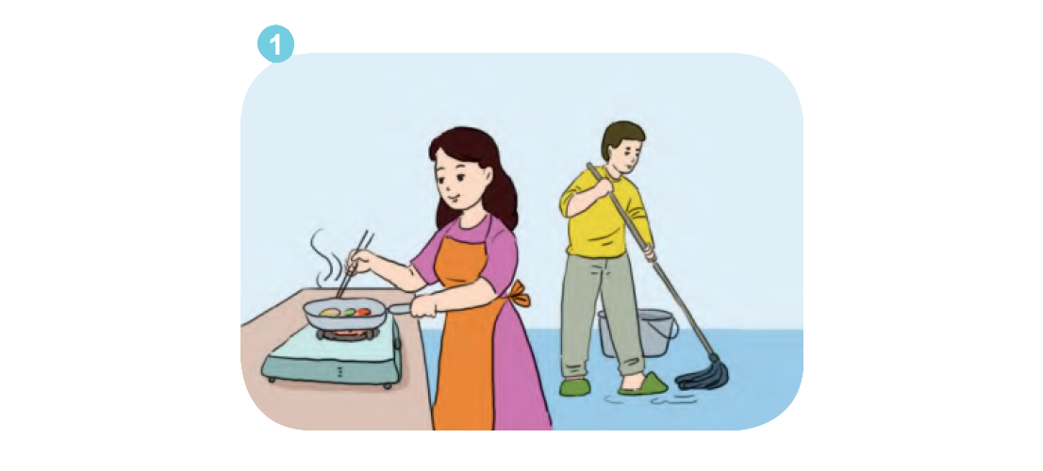
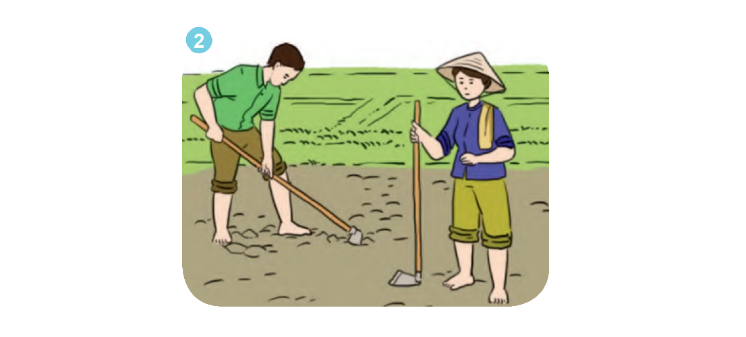
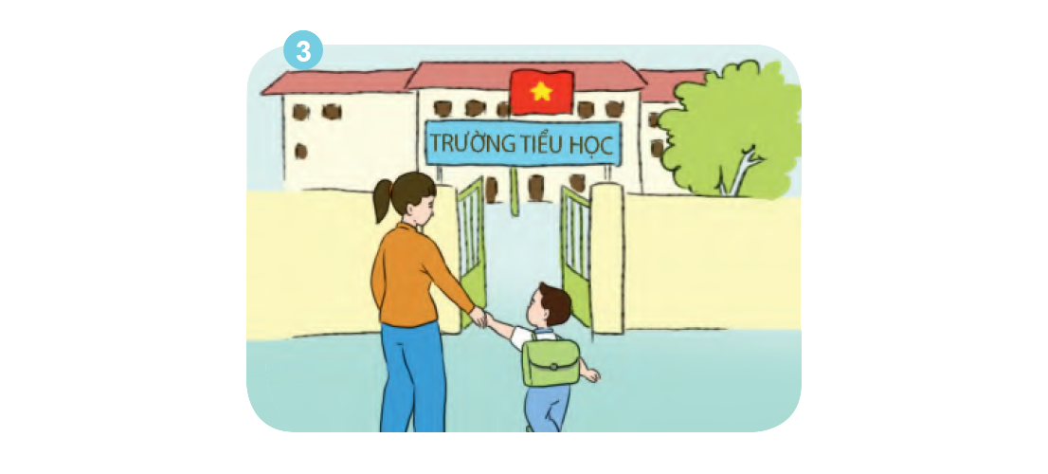
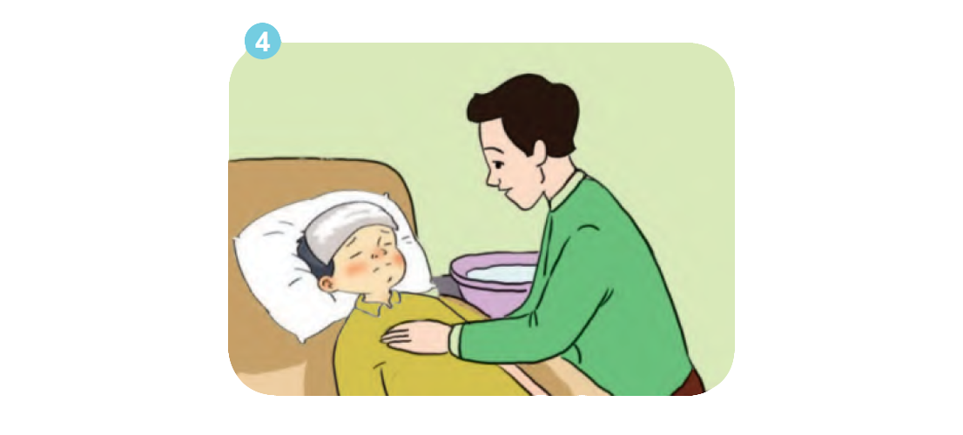

Slide 12
Tranh 1: Mẹ nấu ăn, bố lau nhà.
Tranh 2:
Bố mẹ đang làm việc trên đồng ruộng.

Slide 13
Tranh 3:
Mẹ dắt tay con trai đến trường học
Tranh 4 Bố đang chăm sóc con ốm

Slide 14

2. Sử dụng tranh, ảnh em mang đến lớp, giới thiệu về bố (mẹ) của em.
- Bố (mẹ) em bao nhiêu tuổi, làm nghề gì?
- Bố (mẹ)yêu quý em như thế nào?

Slide 15
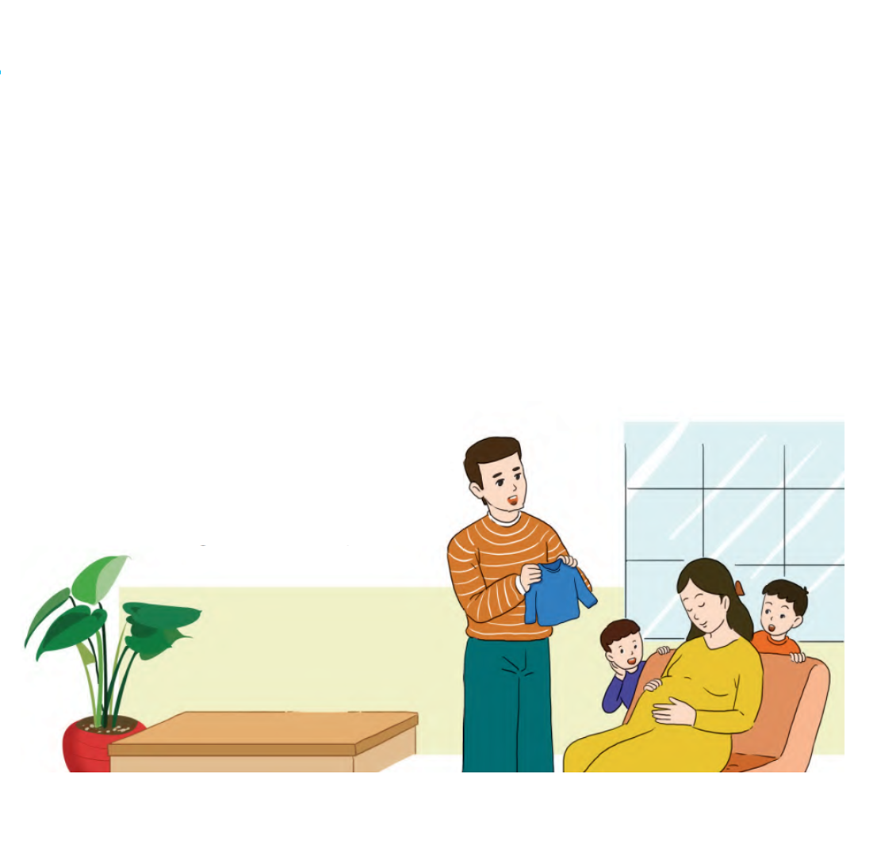
Thứ Ba ngày 09 tháng 12 năm 2025
Tiếng việt
Bài 14: CÔNG CHA NGHĨA MẸ
Bài đọc 1: Con chả biết được đâu
(Trích)

Slide 16

Thứ Ba ngày 09 tháng 12 năm 2025
Tiếng việt
Bài 14: CÔNG CHA NGHĨA MẸ
Bài đọc 1: Con chả biết được đâu
(Trích)
TIẾT 1

Slide 17
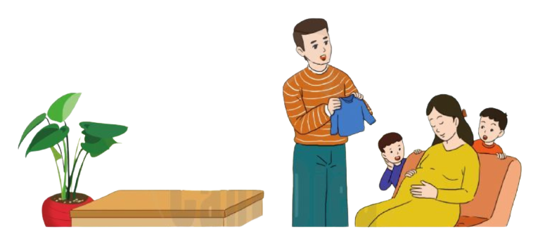
Con chả biết được đâu
(Trích)
ĐỌC NỐI TIẾP CÂU
ĐỌC
Mẹ đan tấm áo nhỏ Bây giờ đang mùa xuân Mẹ thêu vào chiếc khăn Cái hoa và cái lá.
Mẹ đi trên hè phố Nghe tiếng con đạp thầm Mẹ nghĩ đến bàn chân Và con đường tít tắp.
Thường trong nhiều câu chuyện Bố vẫn nhắc về con Bố mới mua chiếc chăn Dành riêng cho con đắp.
Áo con bố đã giặt Thơ con bố viết rồi Các anh con hỏi hoài: - Bao giờ sinh em bé?
Cả nhà mong con thế Con chả biết được đâu...
Xuân Quỳnh

Slide 18
Con chả biết được đâu
(Trích)
ĐỌC ĐOẠN
Áo con bố đã giặt Thơ con bố viết rồi Các anh con hỏi hoài: - Bao giờ sinh em bé?
Cả nhà mong con thế Con chả biết được đâu...
Xuân Quỳnh
1
Mẹ đan tấm áo nhỏ Bây giờ đang mùa xuân Mẹ thêu vào chiếc khăn Cái hoa và cái lá.
Mẹ đi trên hè phố Nghe tiếng con đạp thầm Mẹ nghĩ đến bàn chân Và con đường tít tắp.
Thường trong nhiều câu chuyện Bố vẫn nhắc về con Bố mới mua chiếc chăn Dành riêng cho con đắp.
4
2
5
3

Slide 19
Thứ Ba ngày 09 tháng 12 năm 2025
Tiếng việt
Bài 14: CÔNG CHA NGHĨA MẸ
Bài đọc 1: Con chả biết được đâu
(Trích)
Luyện đọc
Tìm hiểu bài
Từ ngữ:
Từ :
Câu:
- Chả:
chẳng, không
-Tít tắp:
rất xa, rất dài, đến hết tầm nhìn của mắt
Mẹ đan tấm áo nhỏ Bây giờ đang mùa xuân Mẹ thêu vào chiếc khăn Cái hoa và cái lá.
- Hỏi hoài:
hỏi mãi

Slide 20

Đọc trong nhóm (đoạn 1, 2)
Con chả biết được đâu
(Trích)
Mẹ đan tấm áo nhỏ Bây giờ đang mùa xuân Mẹ thêu vào chiếc khăn Cái hoa và cái lá.
Mẹ đi trên hè phố Nghe tiếng con đạp thầm Mẹ nghĩ đến bàn chân Và con đường tít tắp.

Slide 21
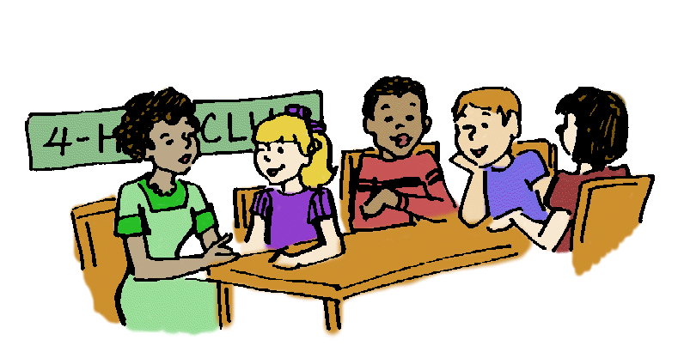
Thi đọc giữa các nhóm
Con chả biết được đâu
(Trích)
Mẹ đan tấm áo nhỏ Bây giờ đang mùa xuân Mẹ thêu vào chiếc khăn Cái hoa và cái lá.
Mẹ đi trên hè phố Nghe tiếng con đạp thầm Mẹ nghĩ đến bàn chân Và con đường tít tắp.

Slide 22
Thi đọc cá nhân (đoạn 3,4,5)
Con chả biết được đâu
(Trích)
Thường trong nhiều câu chuyện Bố vẫn nhắc về con Bố mới mua chiếc chăn Dành riêng cho con đắp.
Áo con bố đã giặt Thơ con bố viết rồi Các anh con hỏi hoài: - Bao giờ sinh em bé?
Cả nhà mong con thế Con chả biết được đâu...

Slide 23
Con chả biết được đâu
(Trích)
ĐỌC ĐỒNG THANH
Mẹ đan tấm áo nhỏ Bây giờ đang mùa xuân Mẹ thêu vào chiếc khăn Cái hoa và cái lá.
Mẹ đi trên hè phố Nghe tiếng con đạp thầm Mẹ nghĩ đến bàn chân Và con đường tít tắp.
Thường trong nhiều câu chuyện Bố vẫn nhắc về con Bố mới mua chiếc chăn Dành riêng cho con đắp.
Áo con bố đã giặt Thơ con bố viết rồi Các anh con hỏi hoài: - Bao giờ sinh em bé?
Cả nhà mong con thế Con chả biết được đâu...
Xuân Quỳnh

Slide 24
Con chả biết được đâu
(Trích)
ĐỌC CẢ BÀI
Mẹ đan tấm áo nhỏ Bây giờ đang mùa xuân Mẹ thêu vào chiếc khăn Cái hoa và cái lá.
Mẹ đi trên hè phố Nghe tiếng con đạp thầm Mẹ nghĩ đến bàn chân Và con đường tít tắp.
Thường trong nhiều câu chuyện Bố vẫn nhắc về con Bố mới mua chiếc chăn Dành riêng cho con đắp.
Áo con bố đã giặt Thơ con bố viết rồi Các anh con hỏi hoài: - Bao giờ sinh em bé?
Cả nhà mong con thế Con chả biết được đâu...
Xuân Quỳnh

Slide 25

Tiết học kết thúc
Chúc quý thầy cô và các em khỏe

